Slide 1






Slide 2


















Home

Slide 3



Slide 4












Slide 5




















Slide 6






Slide 7















ANXZ
7
Z

Slide 8




































IObit

Slide 9































驱

Slide 10






μVision
Protel
建议安装默认路径
由于此软件（TuneUp2013或者Avira）是系统级别的安全维护应用，最好安装在C盘默认路径。
99SE
PROTEUS
Altium
Designer

Slide 11


















Slide 12
















驱

Slide 13
双击exe文件自动安装
由于自制的自解压文件没有验证，所以杀毒软件会报毒，如果您信任软件作者及软件，请点击添加信任。
取消
确定

Slide 14
NEXUS 5.0
NEXUS 5.0
精灵软件™服务条款
确定

Slide 15
确定

Slide 16
精灵软件™服务条款
双击exe文件自动安装
由于自制的自解压文件没有验证，所以杀毒软件会报毒，如果您信任软件作者及软件，请点击添加信任。
确定

Slide 17
精灵软件™服务条款
双击exe文件自动安装
由于自制的自解压文件没有验证，所以杀毒软件会报毒，如果您信任软件作者及软件，请点击添加信任。
确定

Slide 18
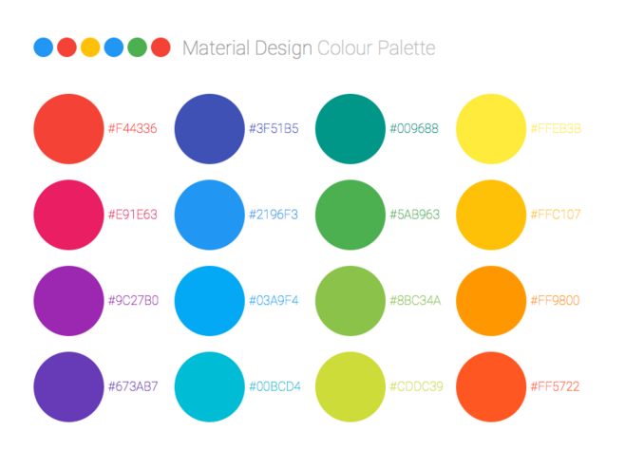
22
23
精灵软件™服务条款
43
双击exe文件自动安装
由于自制的自解压文件没有验证，所以杀毒软件会报毒，如果您信任软件作者及软件，请点击添加信任。
24
34
确定
44

Slide 19
22
23
精灵软件™服务条款
43
双击exe文件自动安装
由于自制的自解压文件没有验证，所以杀毒软件会报毒，如果您信任软件作者及软件，请点击添加信任。
24
34
确定
44

Slide 20
22
23
精灵软件™服务条款
43
双击exe文件自动安装
由于自制的自解压文件没有验证，所以杀毒软件会报毒，如果您信任软件作者及软件，请点击添加信任。
24
34
确定
44

Slide 21
22
23
精灵软件™服务条款
43
双击exe文件自动安装
由于自制的自解压文件没有验证，所以杀毒软件会报毒，如果您信任软件作者及软件，请点击添加信任。
24
34
确定
44

Slide 22
22
23
精灵软件™服务条款
43
双击exe文件自动安装
由于自制的自解压文件没有验证，所以杀毒软件会报毒，如果您信任软件作者及软件，请点击添加信任。
24
34
确定
44

Slide 23
22
23
精灵软件™服务条款
43
双击exe文件自动安装
由于自制的自解压文件没有验证，所以杀毒软件会报毒，如果您信任软件作者及软件，请点击添加信任。
24
34
确定
44

Slide 27



Slide 30
精灵软件™服务条款
双击exe文件自动安装
由于自制的自解压文件没有验证，所以杀毒软件会报毒，如果您信任软件作者及软件，请点击添加信任。
确定

Slide 31
NEXUS
Command
BackStage
Panel
Expand
Tips
启动器
考研助手
软件助手（Adobe/Office/Corel）
定时关机
版本提示

Slide 32
NEXUS
Command
BackStage
Panel
Expand
Tips

Slide 33
任何时候点击屏幕左上角，就会打开这个指令框，输入时鼠标滑动滑轮可以清空内容；指令框里没有内容时点击其上边框可以关闭。点击左边的汉堡键可以打开程序主界面。
在这里输入需要搜索的内容，如果是热门网站如【优酷】等，可以直达官网；
还可以输入一些本地命令，如【定时关机】【磁盘管理】等，可以直接打开对应功能；
还可以输入软件包含的一些小组件，如【游戏管家】，则自动打开精灵游戏管家。
还可以把输入法调成英文，输入一串【s】，代表关机；【l】代表注销；【r】代表重启。

Slide 34
这是程序的主界面，蓝色的是主页，左边是6个功能分类，右边是快捷入口，鼠标放在上面可以滚动显示更多快捷功能。
通过双击右下角的魔枢后台图标可以打开或者关闭主界面；通过左上角的汉堡键也可以打开或者关闭主界面。

Slide 35
这是魔枢后台图标，默认是不会后台自启动的，但是建议您打开它，
因为：一方面，它是个独立小程序，功能极简，占用内存不到10MB，另一方面，打开它的时候，您才可以在任意时刻把鼠标放到屏幕左上角打开搜索框，或者双击次图标打开主程序，十分方便。如果不保持后台，那么每次使用它时都得回到桌面双击图标打开，就失去了便捷性。
是否打开后台？ 【是】

Slide 36
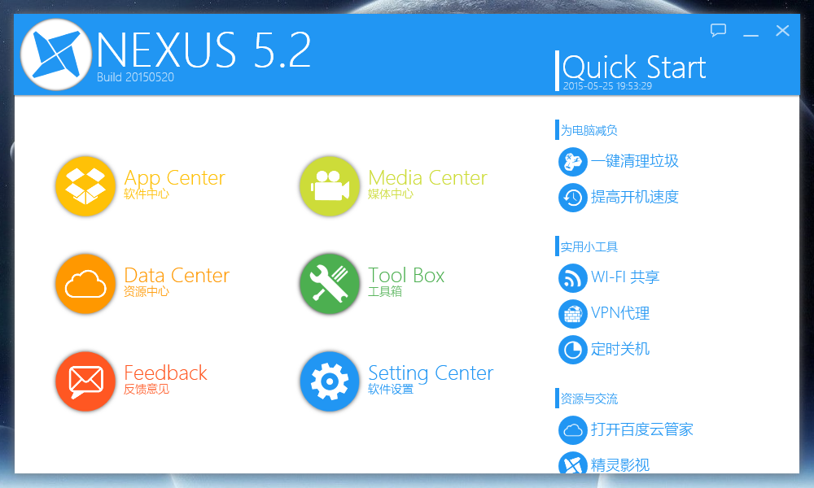

保持后台
—————
安装路径
—————
关于软件
—————
更新
—————
卸载
主页 软件库 工具箱 媒体库 收藏夹
Wemkldfsefksemf骂了我看电视咯恶魔饿死富人靠mf.rs阿迪王啊额度人人为阿德哇的

Slide 37
保持后台
—————
安装路径
—————
关于软件
—————
更新
—————
卸载
主页 软件库 工具箱 媒体库 收藏夹
Wemkldfsefksemf骂了我看电视咯恶魔饿死富人靠mf.rs阿迪王啊额度人人为阿德哇的

Slide 38


Slide 39


